Slide 1
Accurate feature selection improves single-cell RNA-seq cell clustering
Briefings in Bioinformatics, September 2021
报告人：徐云佩
日 期：2021.11.5

Slide 2
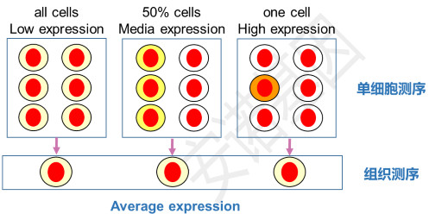
研究背景

Slide 3
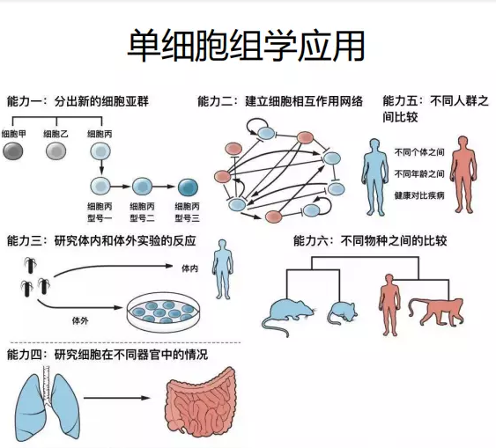

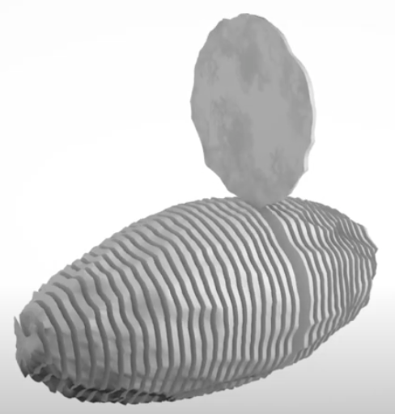
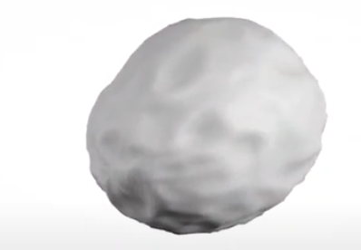

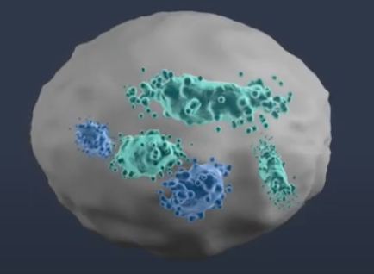
单细胞组学数据研究
数据处理
下游分析
应用
研究背景
物种单细胞图谱构建
某种疾病微环境、患病细胞基因表达变化、致病因子分析
疾病严重程度与细胞间相互作用分析等
数据插补（丢失评估）
数据去噪
数据融合
多组学数据分析
单组学多源数据融合分析
批次效应校正
特征选择\降维、可视化
细胞间通讯
单细胞分类（无\半\有监督）
亚型发现
基因调控网络
差异基因检测
细胞轨迹推断 (已有综述)
转录组数据
高噪声、稀疏、高维度
研究基础
针对大规模转录组测序数据
趋势
针对转录组测序数据
针对量化后多组学数据
空间转录组学数据
空间转录组技术

Slide 4
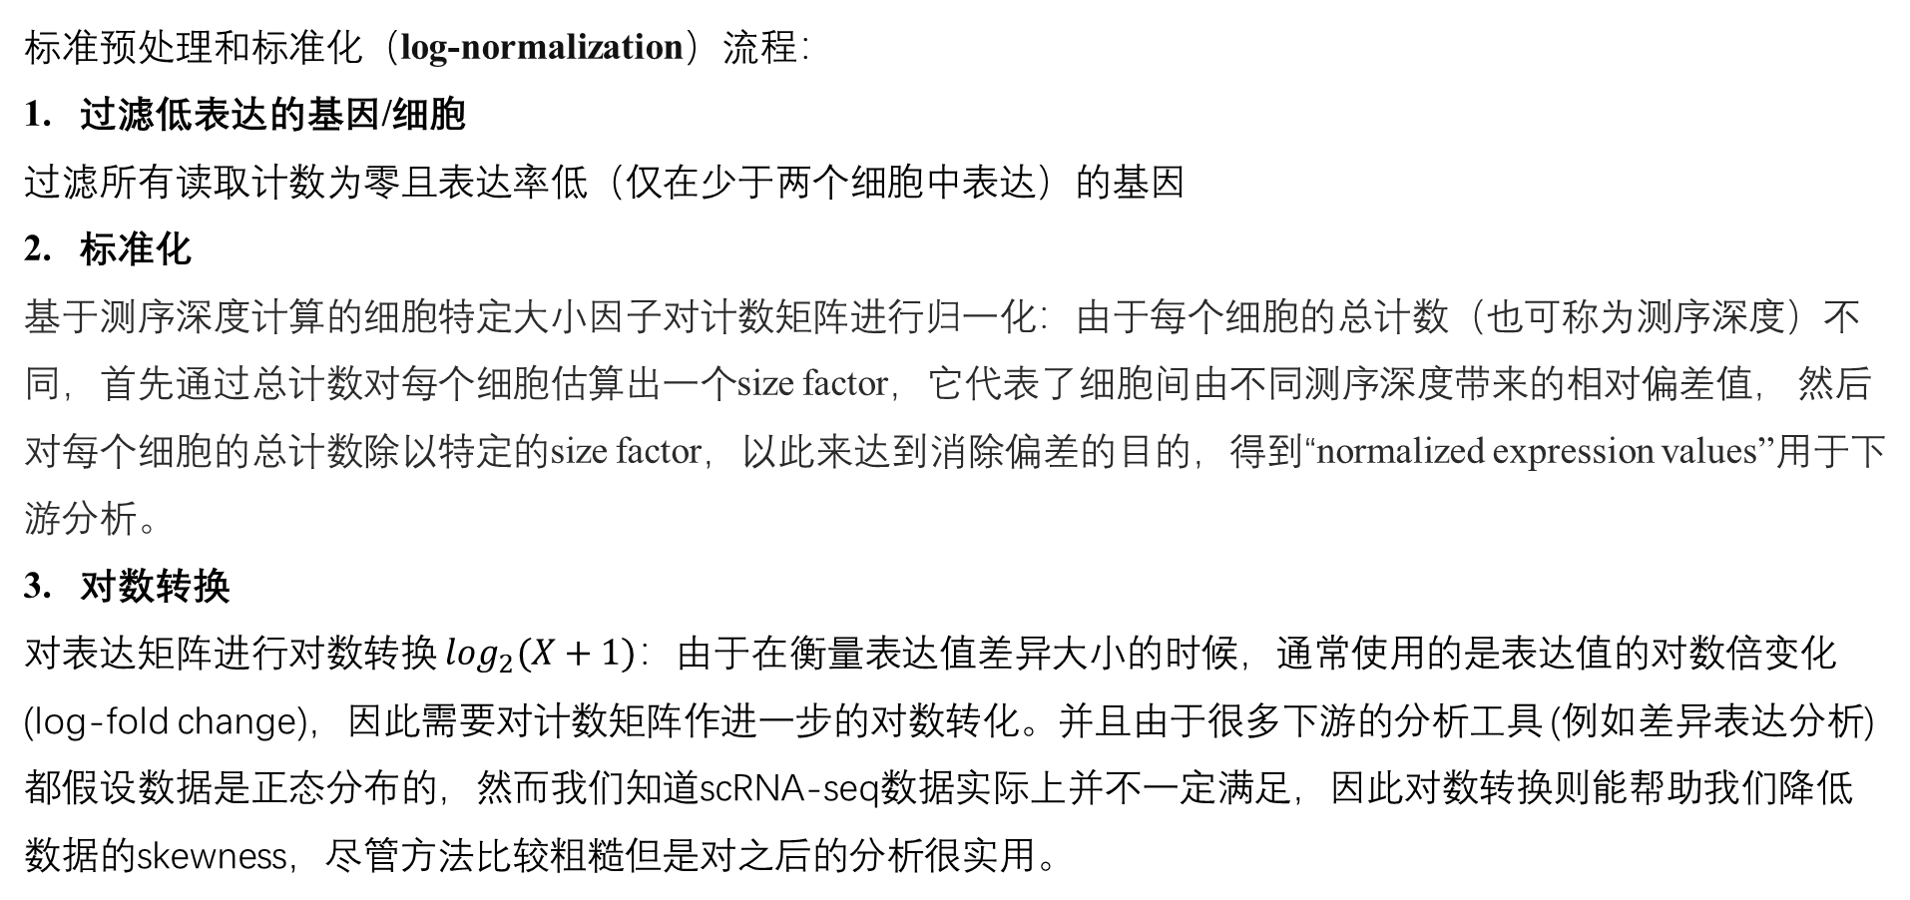
预处理
标准预处理和标准化（log-normalization）流程：
过滤低表达的基因/细胞
过滤所有读取计数为零且表达率低（仅在少于两个细胞中表达）的基因
标准化
基于测序深度计算的细胞特定大小因子对计数矩阵进行归一化：由于每个细胞的总计数（也可称为测序深度）不同，首先通过总计数对每个细胞估算出一个size factor，它代表了细胞间由不同测序深度带来的相对偏差值， 然后对每个细胞的总计数除以特定的size factor，以此来达到消除偏差的目的，得到“normalized expression values”用于下游分析。
对数转换
对表达矩阵进行对数转换 $\log_{2}(X+1)$：由于在衡量表达值差异大小的时候，通常使用的是表达值的对数倍变化(log-fold change)，因此需要对计数矩阵作进一步的对数转化。并且由于很多下游的分析工具 (例如差异表达分析) 都假设数据是正态分布的，然而我们知道scRNA-seq数据实际上并不一定满足，因此对数转换则能帮助我们降低数据的skewness，尽管方法比较粗糙但是对之后的分析很实用。
Notes:
加上伪计数(pseudo-count) ，用来避免未定义的数值0。伪计数的选择比较多，用+1的原因是能保留原始矩阵中的sparsity，即原始表达值为0的在对数转换后仍然为0。较大的伪计数，低表达基因之间的对数倍变化则会变小，使得下游的差异分析结果由高表达基因主导；反之选择较小的伪计数则能增加低表达基因在差异分析结果中权重

Slide 5
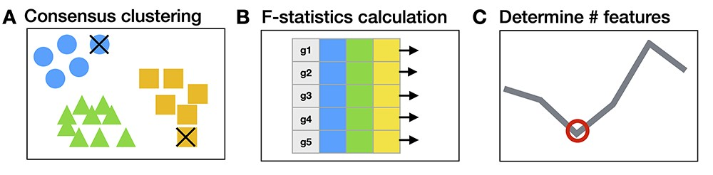
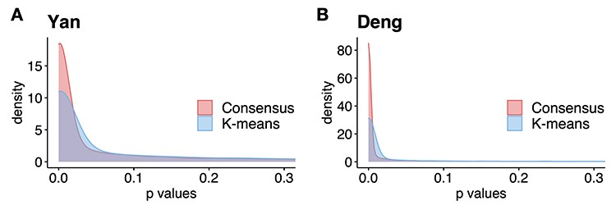
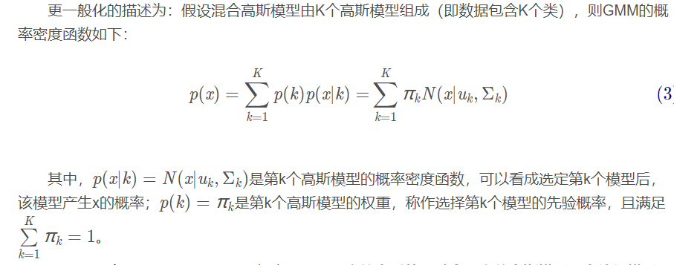
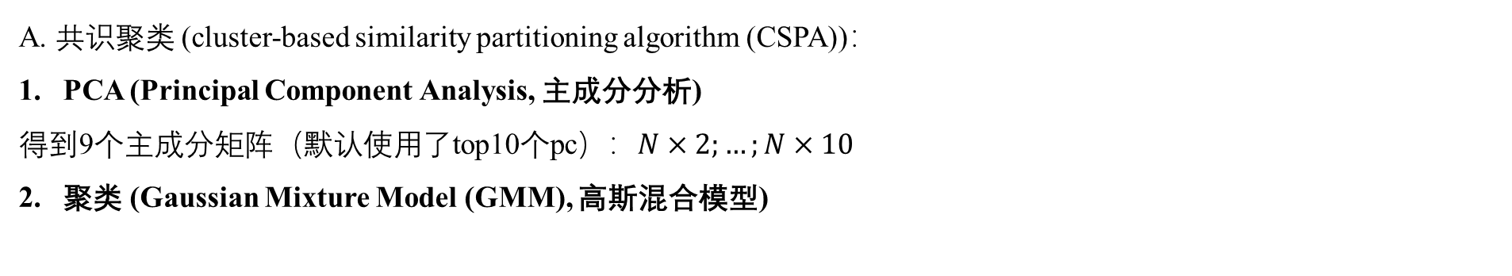
方法流程
A. 共识聚类 (cluster-based similarity partitioning algorithm (CSPA))：
PCA (Principal Component Analysis, 主成分分析)
得到9个主成分矩阵（默认使用了top10个pc）：$N×2;…;N×10$
聚类 (Gaussian Mixture Model (GMM), 高斯混合模型)
Notes:
GMM和k-means其实是十分相似的，区别在于对GMM来说，引入了概率。学习的过程就是训练出几个概率分布，所谓混合高斯模型就是指对样本的概率密度分布进行估计，而估计的模型是几个高斯模型加权之和（具体是几个要在模型训练前建立好）。每个高斯模型就代表了一个类（一个Cluster）。对样本中的数据分别在几个高斯模型上投影，就会分别得到在各个类上的概率。然后我们可以选取概率最大的类所为判决结果。

Slide 6

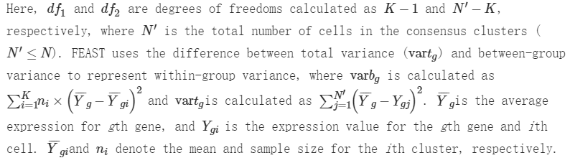
方法流程
B. F统计量的计算：
用 F 统计量来测试特征显著性, g^{th}基因的F统计量：between-group variance (⁠varb⁠)
within-group variance (⁠varw⁠) [total variance (⁠vartg⁠) and between-group variance]

Slide 7
方法流程
C. 确定特征数量：
FEAST 使用 MSE （细胞与聚类中心之间的平均距离）来评估聚类结果。
利用获得的聚类标签，FEAST 拟合基因表达和聚类结果之间的简单线性回归。根据回归残差计算 MSE，它表示每个数据点到其指定聚类中心的均方距离。对于具有不同特征集的每个聚类结果，FEAST 计算 MSE。建议将与最小 MSE 相关联的特征集作为最佳特征集。

Slide 8
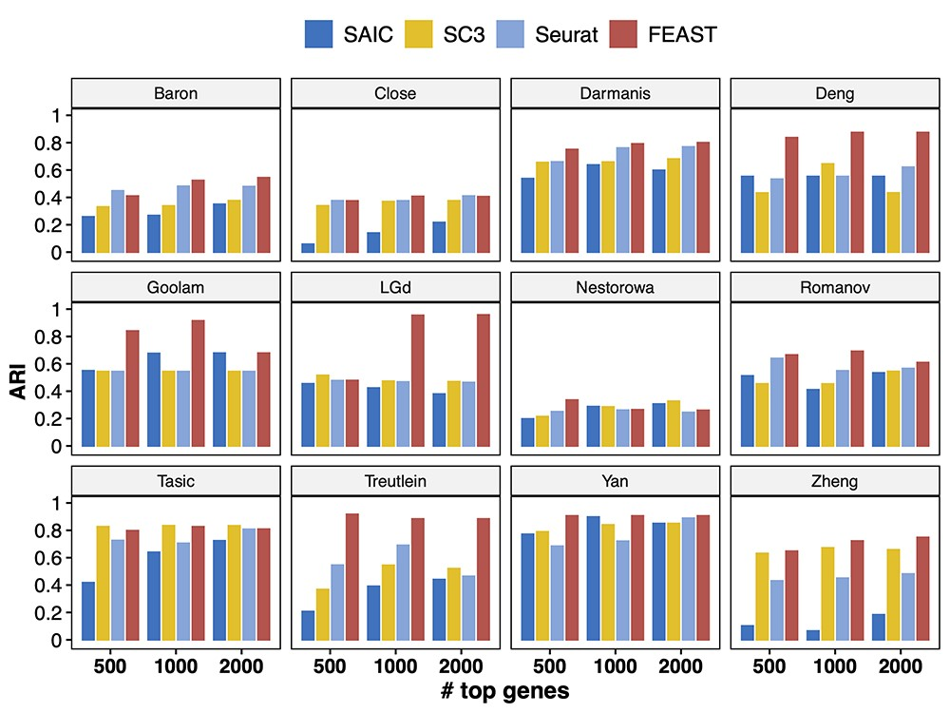
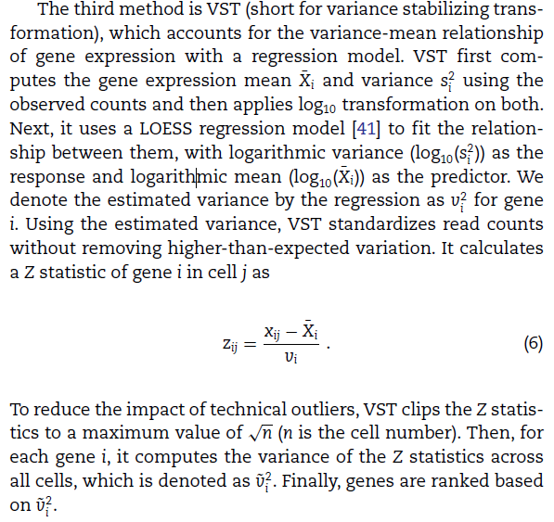
实验结果
比较了FEAST 生成的特征与在 SAIC、SC3 和 Seurat 中实现的三个特征选择方法结果通过SC3 聚类
SAIC：CV(变异系数，标准差与平均数的比值)和均值之间的拟合回归偏差
SC3：过滤了很少和普遍表达的基因，并根据表达水平选择最高的基因
Seurat：(vst)基于方差-均值关系用回归模型分析基因表达

Slide 9
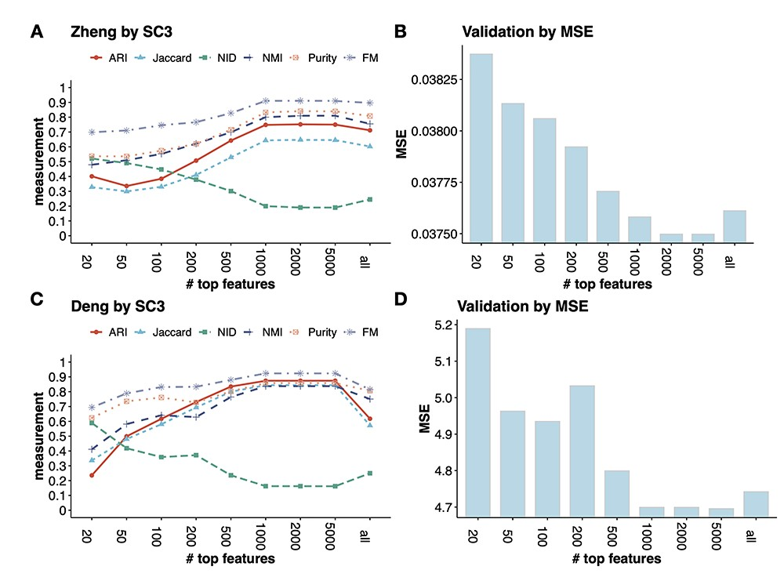
实验结果
FEAST 确定选择基因的数量相关结果
基于共识聚类选择一系列top- m（m = 20、50、100、200、500、1000、2000、5000和所有基因）特征，然后使用不同数量的特征进行聚类。然后，FEAST 评估聚类结果的拟合优度并确定优化的特征数量。
对于许多真实细胞标签不可用的数据集，采用基于聚类均方误差 (MSE) 的标准来评估整体聚类适应度并选择最佳特征数量

Slide 10
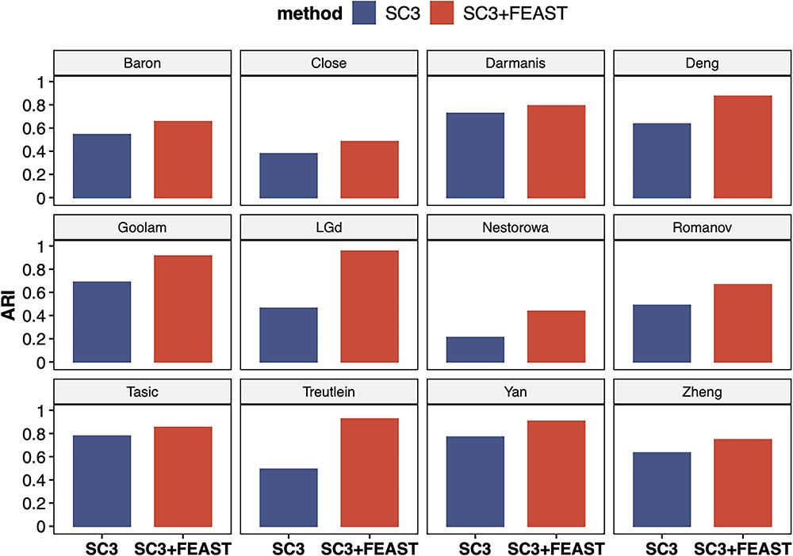
实验结果

Slide 11
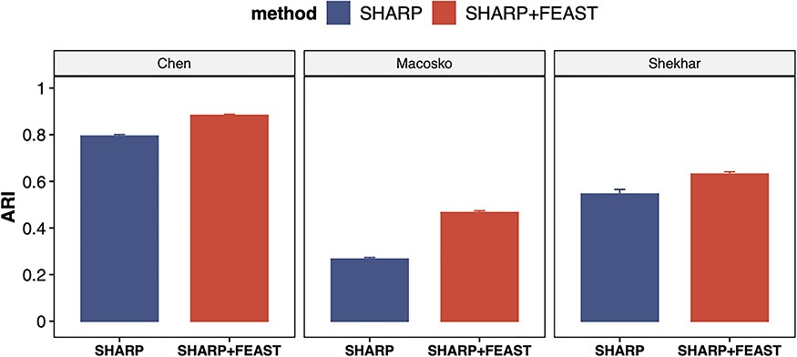
实验结果

